Slide 1
Современный урок в начальной школе
Подготовила Москвитина Л.А.

Slide 2
Стремление учиться заложено в самой природе человека – вот тезис, от которого необходимо отталкиваться, организуя обучение.
П.Щедровицкий

Slide 3
СОВРЕМЕННЫЙ УРОК - ЭТО
- обучение через открытие.
-самоопределение обучаемого к выполнению той или иной образовательной деятельности.
-наличие дискуссий.
-развитие личности.
- выражение собственного мнения, отношения к мнению товарищей.
- установление учебных контактов.
- формулирование запроса о помощи и готовность к оказанию помощи одноклассникам.
- способность ученика проектировать предстоящую деятельность.
-демократичность , открытость.
-моделирование жизненно важных профессиональных затруднений в образовательном пространстве и поиск путей их решения.

Slide 4
Особенности современного урока
Определение учащимися целей и задач собственной познавательной деятельности.
Понимание и принятие цели урока учащимися
Создание доброжелательной обстановки
Формирование высокого уровня мотивации
Развитие у учащихся самостоятельной познавательной деятельности
Усиление положительной внутренней мотивации
Участие учащихся в оценке процесса эффективности урока
Текущий и итоговый контроль
Создание ситуации успеха

Slide 5
Сравнение традиционного урока и современного
Цель | Цель связана только с усвоением знаний | Цель – мотив – деятельность - результат
Содержание
Цель | Цель связана только с усвоением знаний | Цель – мотив – деятельность - результат
Содержание | Подробное изложение материала | Выделение главного. Многократная вариативная проработка главного
Средства обучения | Сообщение готовых знаний | Организация познавательной деятельности
Методы обучения | Контроль | Само- и взаимоконтроль
Формы организации обучения | Индивидуальная и фронтальная работа | Групповая и коллективная работа
Домашнее задание | Громоздкое домашнее задание | Может не быть

Slide 6
Этапы современного урока
Организационный момент
Проверка домашнего задания
Актуализация субъектного опыта учащегося
Изучение новых знаний и способов деятельности
Первичная проверка понимания изученного
Закрепление изученного
Применение изученного
Обобщение и систематизации
Контроля и самоконтроля
Коррекции
Домашнее задание
Подведение итогов
Рефлексия

Slide 7
Типология современного урока
Урок первичного предъявления новых знаний или УУД
Урок формирования первоначальных предметных навыков и УУД
Урок применения предметных ЗУНов и УУД
Урок обобщения и систематизации предметных ЗУНов и УУД
Урок повторения
Контрольный урок
Коррекционный урок
Комбинированный урок

Slide 8
Формы организации урока
Фронтальная
Групповая
Индивидуальная

Slide 9
Требования к современного урока
1. Дидактические требования
- выбор наиболее рациональных методов, приёмов и средств обучения, стимулирования и контроля, оптимального их воздействия на каждом этапе урока;
- выбор, обеспечивающий познавательную активность, сочетание различных форм коллективной и индивидуальной работы на уроке и максимальную самостоятельность в учении учащихся;
- реализация на уроке принципов дидактики: научности, систематичности и последовательности, сознательности и активности, связи теории с практикой, наглядности и др.

Slide 10
Требования к современному уроку
2.Организационные требования
- организационная чёткость, рациональное использование всех 45 минут урока;
- чёткая формулирование совместно с учащимися темы, учебной цели и конкретных заданий урока;
- гибкая, но чёткая структура, соответствующая цели, содержанию и методам проведения урока.
- использование различных типов уроков (урок усвоения новых знаний, формирование навыков и умений, применение знаний, навыков и умений, комбинированный урок и т.д.).

Slide 11
Требования к современному уроку
3.Психологические требования
- проектирование развития учащихся в пределах изучения конкретного учебного предмета и конкретного урока;
- предусмотрение отдельных средств психолого – педагогического воздействия, методических приёмов, обеспечивающих развитие учащихся.
- соотношение нагрузки на память учащихся и их мышление;
-определение объёма воспроизводящей и творческой деятельности учащихся;
- планирование усвоения знаний в готовом виде (со слов учителя, из учебника, пособия и т.д.) и в процессе самостоятельного поиска;
- учёт контроля, анализа и оценки деятельности школьников, осуществляемых учителем, и взаимной критической оценки, самоконтроля и самоанализа учащихся;
- соотношение побуждения учащихся к деятельности (комментарии, вызывающие положительные чувства в связи с проделанной работой, установки, стимулирующие интерес, волевые усилия к преодолению трудностей и т.д.).
- планирование урока в соответствии с индивидуальными возрастными особенностями учащихся;
- проведение урока с учётом «сильных» и «слабых» учеников;
- дифференцированный подход к «сильным» и «слабым» ученикам.

Slide 12
Критерии эффективности урока
1. Активная мыслительная деятельность каждого ученика.
2.Эмоциональная сопричастность ученика к собственной деятельности.
3. Наличие самостоятельной работы или творческого задания на уроке, с последующей самопроверкой или взаимопроверкой.
4. Достижение целей урока.

Slide 13
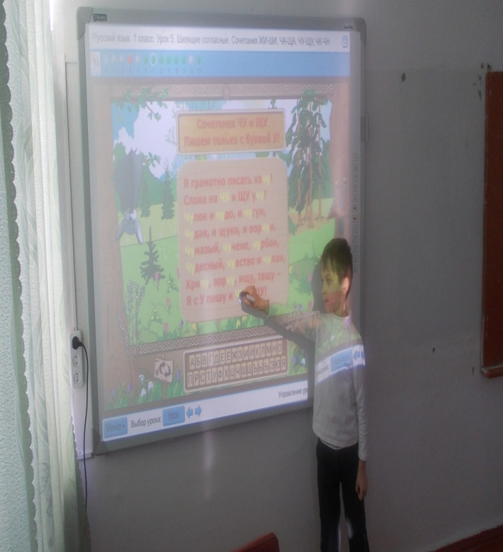
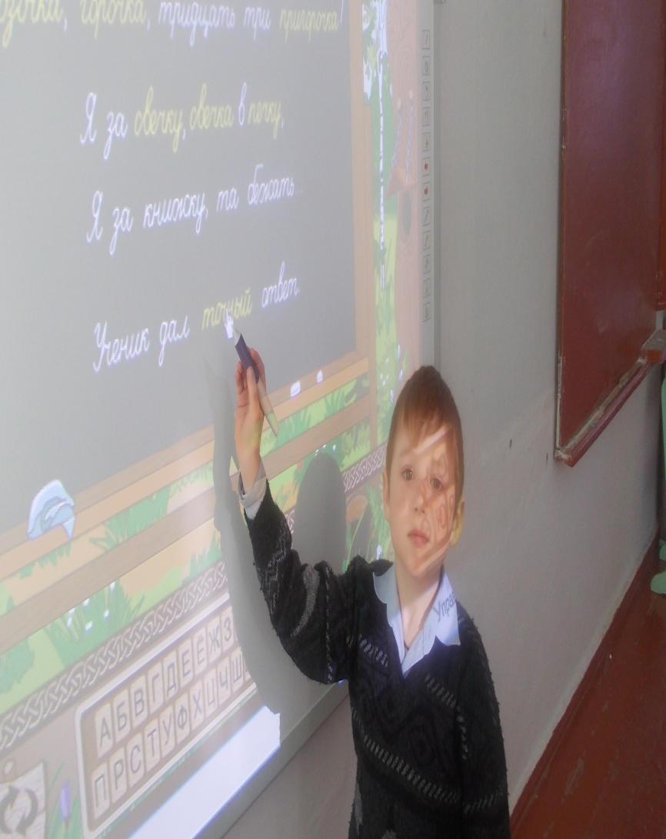
Современный урок в МОУСОШ №14

Slide 14
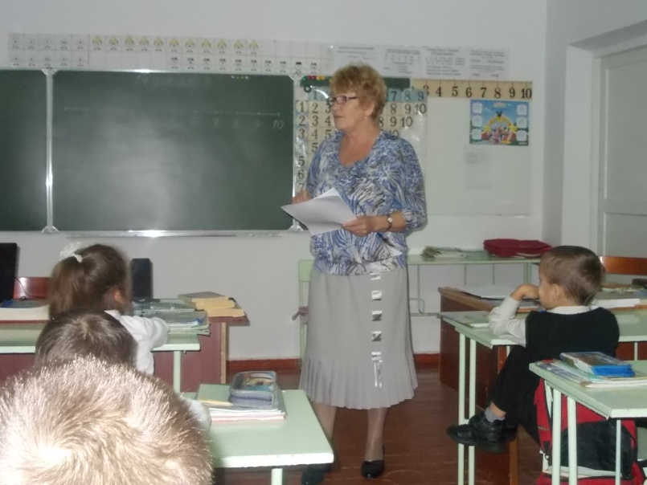
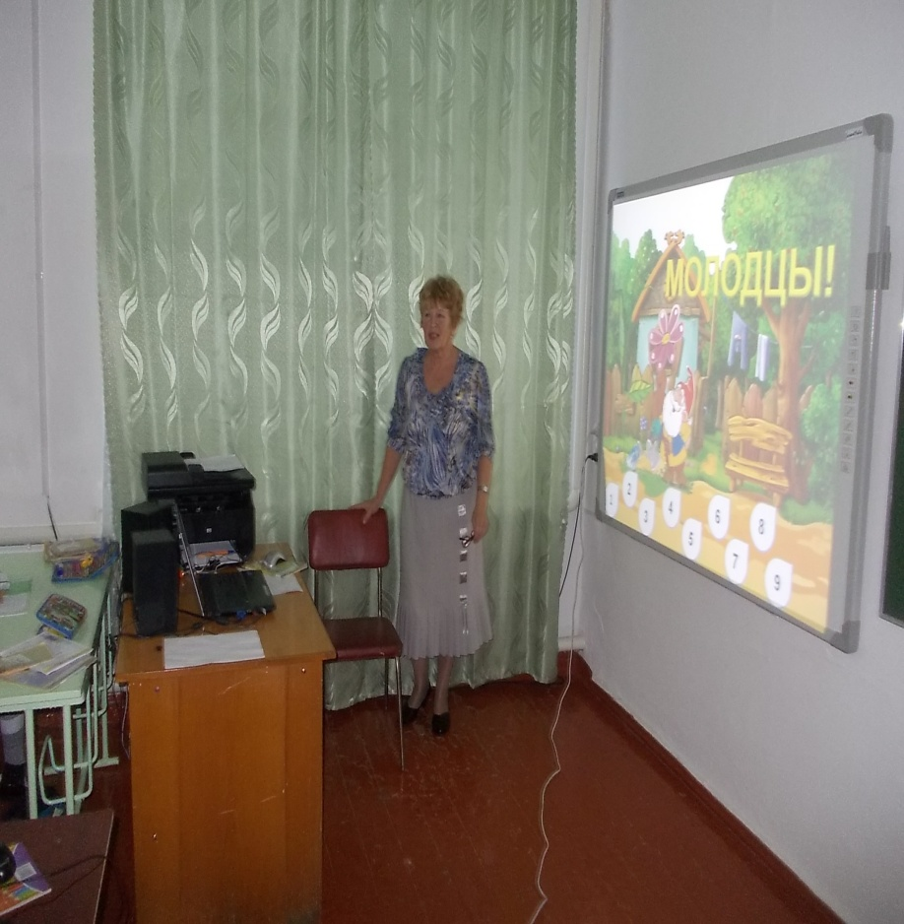
Применяем ИКТ

Slide 15
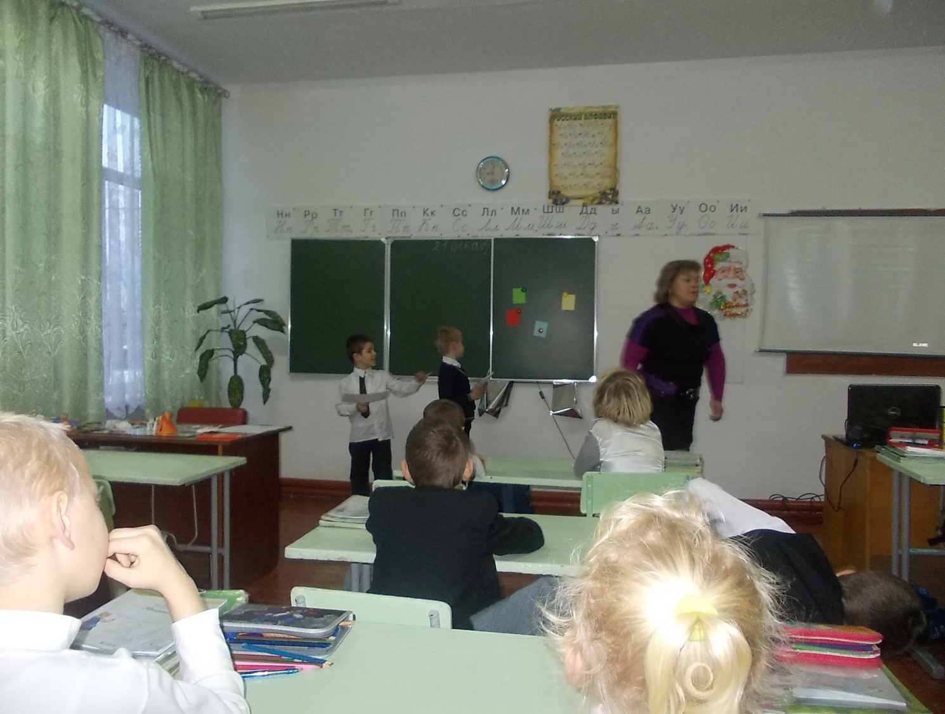
Исследовательская деятельность

Slide 16
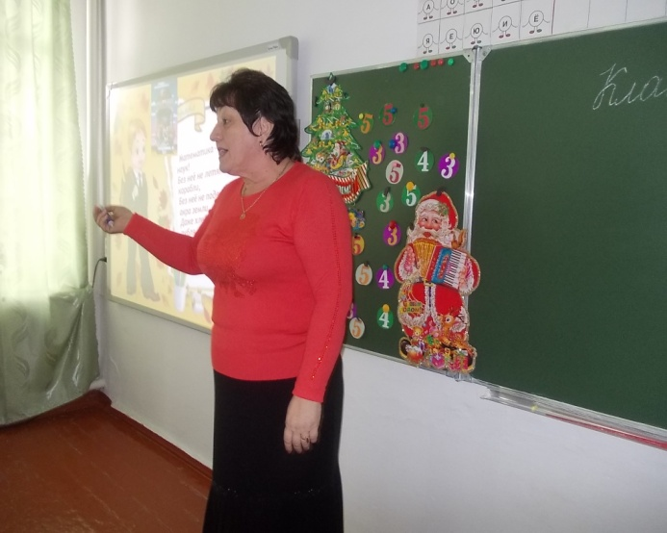
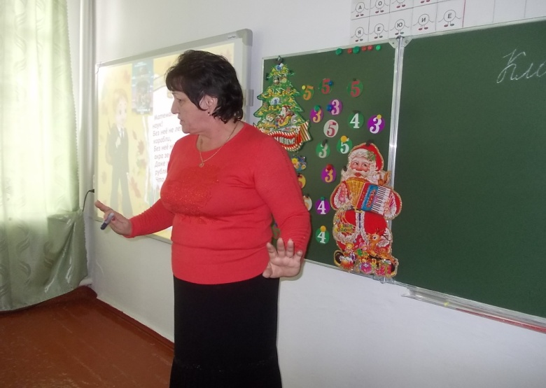
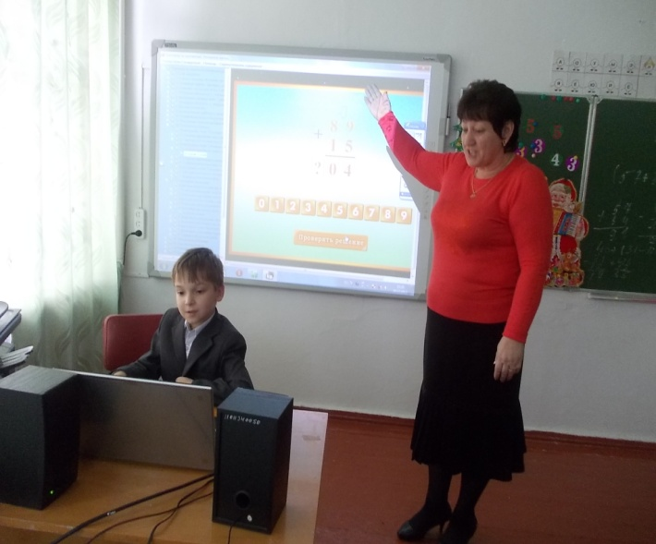
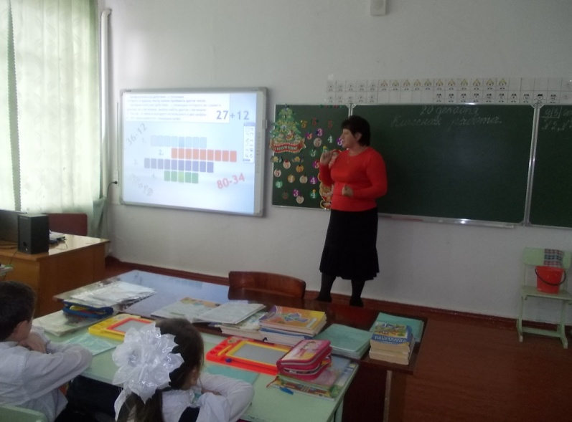
Применяем новые технологии

Slide 17
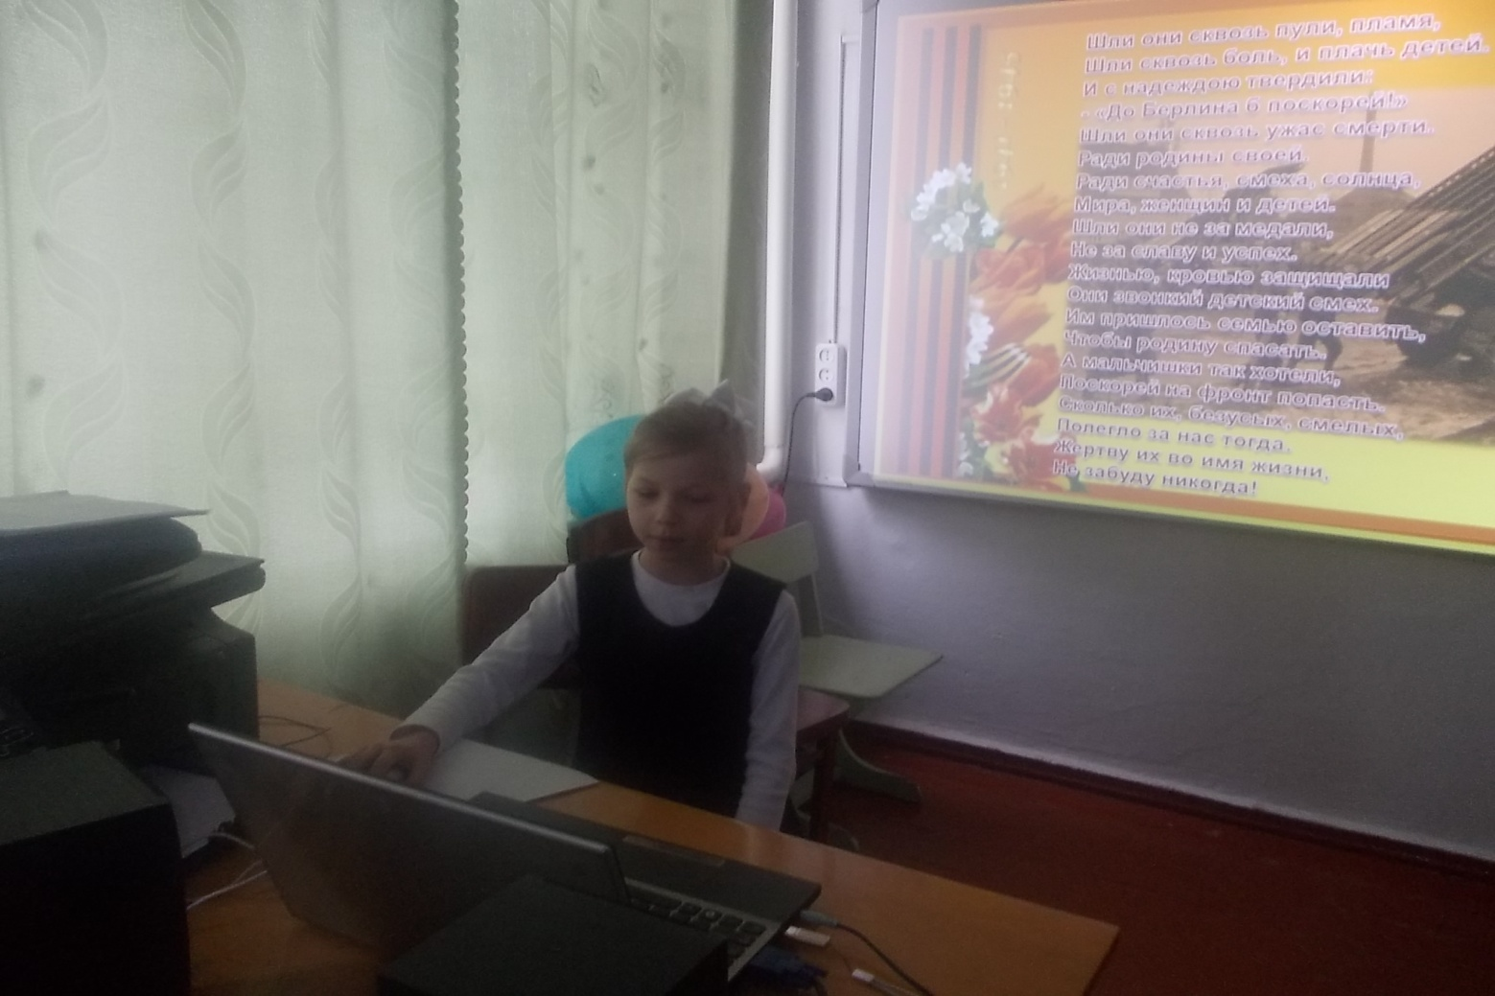
Проектная деятельность

Slide 18
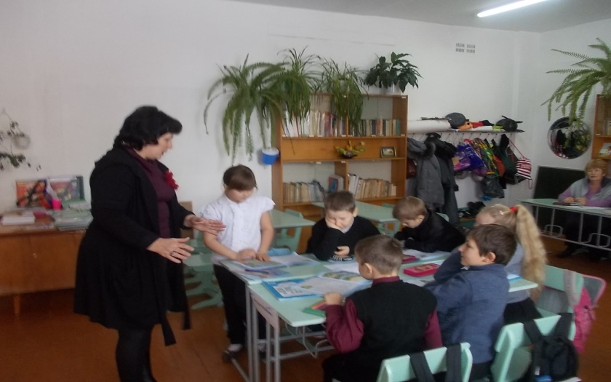
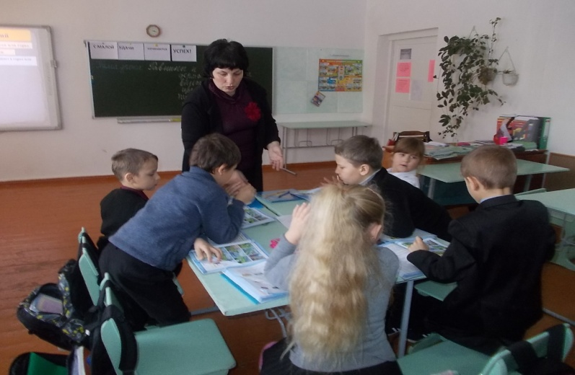
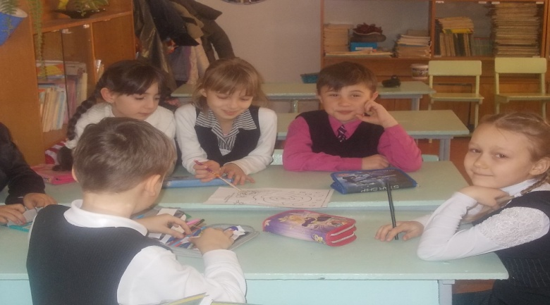
Работа в группах

Slide 19
Урок – это зеркало
общей и педагогической культуры учителя.
В.А.Сухомлинский

